Slide 1
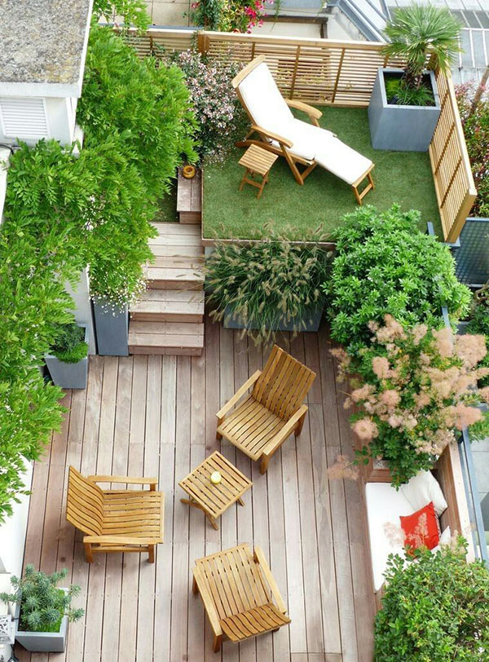

FPT APTECH
TEAM G3
GREEN
GROVES

Slide 2
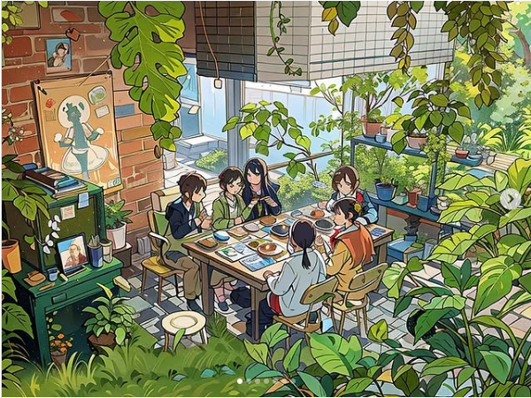
GREEN
GROVES
Our Team
Members:
Nguyễn Xuân Tùng
Cao Kỳ Phong
Nguyễn Thành Lâm
Nguyễn Duy Anh

Slide 3
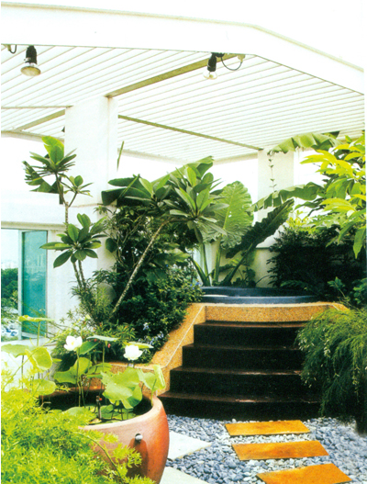
About Our Web
Green Groves is an online project dedicated to those who love gardening and wish to create a green space right in the heart of the city. We understand that not everyone has a large garden to indulge their passion for growing plants, but with Green Groves, any small space – from balconies and rooftops to a tiny garden corner inside the house – can become a lush green paradise.
Notes:
Green Groves là dự án trực tuyến dành riêng cho những ai yêu thích làm vườn và
mong muốn tạo dựng không gian xanh ngay trong lòng thành phố. Chúng tôi hiểu
rằng không phải ai cũng có một khu vườn rộng lớn để thử sức với niềm đam mê
trồng cây, nhưng với Green Groves, bất kỳ không gian nhỏ nào – từ ban công, sân
thượng cho đến góc vườn nhỏ trong nhà – đều có thể trở thành một thiên đường
xanh mát.

Slide 4



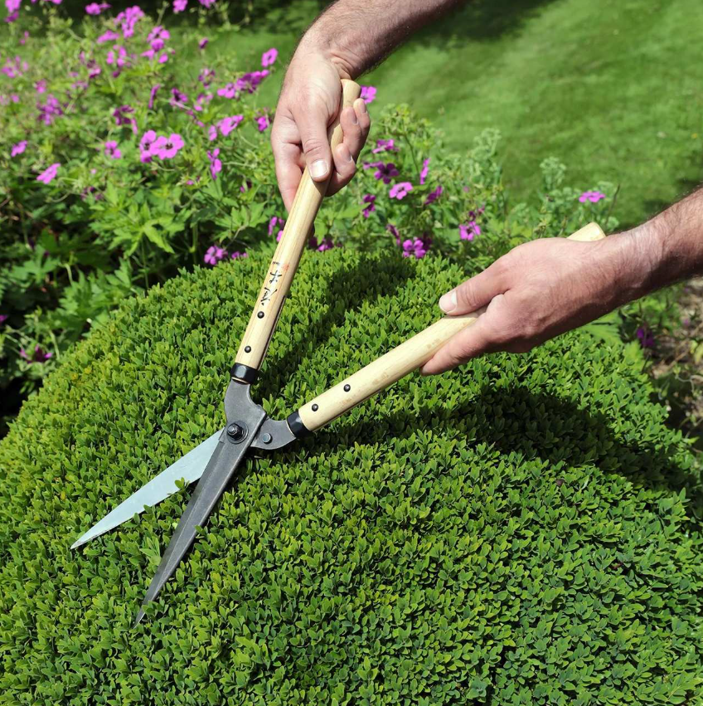
WHAT DO WE OFFER?
1. Detailed Gardening Guides
From basic planting techniques and plant care to using organic fertilizers or effective irrigation methods,
Green Groves provides easy-to-understand articles and videos that are applicable to gardeners of all levels.
2. Gardening Tools and Materials
We share the best gardening tools for small spaces, from plant pots and hanging plant stands to mini gardening kits, helping you optimize your space and care for your plants efficiently.
Notes:
Green Groves là dự án trực tuyến dành riêng cho những ai yêu thích làm vườn và
mong muốn tạo dựng không gian xanh ngay trong lòng thành phố. Chúng tôi hiểu
rằng không phải ai cũng có một khu vườn rộng lớn để thử sức với niềm đam mê
trồng cây, nhưng với Green Groves, bất kỳ không gian nhỏ nào – từ ban công, sân
thượng cho đến góc vườn nhỏ trong nhà – đều có thể trở thành một thiên đường
xanh mát.
1. Hướng dẫn làm vườn chi tiết
Từ các kỹ thuật trồng trọt cơ bản, cách chăm sóc cây cối cho đến việc sử
dụng phân bón tự nhiên hay các phương pháp tưới tiêu hiệu quả, Green
Groves mang đến các bài viết dễ hiểu và dễ áp dụng cho mọi cấp độ người
làm vườn.
2. Công cụ và vật liệu làm vườn
Chúng tôi chia sẻ những công cụ làm vườn tốt nhất cho không gian nhỏ, từ
các loại chậu cây, giá treo cây cho đến các bộ dụng cụ làm vườn mini, giúp
bạn tối ưu hóa không gian và chăm sóc cây trồng một cách hiệu quả.

Slide 5
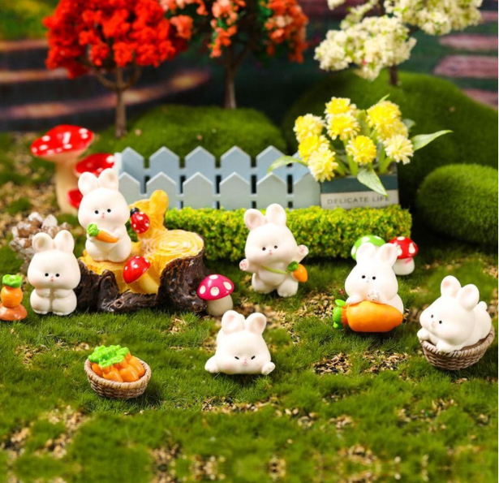
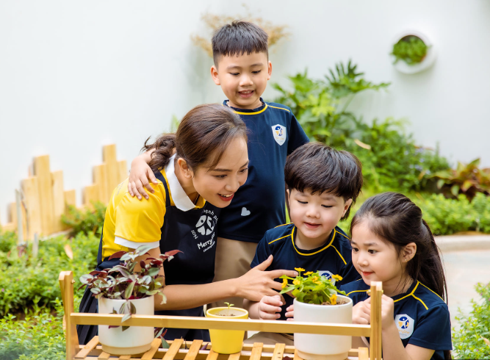

WHAT DO WE OFFER?
3. Decorative Accessories
Gardening is not just about plants – it’s also about creating a living space. Green Groves offers tips on how to use decorative accessories like path lights, wall art, or small decorative items to transform your balcony or rooftop into a wonderful relaxation spot.
4. Plant Recommendations for Balconies and Rooftops
Not all plants are suitable for small, space-limited environments. Green Groves helps you select plants
that fit the lighting, climate, and space conditions of your balcony or rooftop.
5. Gardening Community
Join our community to share experiences, seek advice, and learn from fellow gardening enthusiasts. We
create a supportive environment where you can feel confident experimenting and getting creative with your garden.
Notes:
1. Hướng dẫn làm vườn chi tiết
Từ các kỹ thuật trồng trọt cơ bản, cách chăm sóc cây cối cho đến việc sử
dụng phân bón tự nhiên hay các phương pháp tưới tiêu hiệu quả, Green
Groves mang đến các bài viết dễ hiểu và dễ áp dụng cho mọi cấp độ người
làm vườn.
2. Công cụ và vật liệu làm vườn
Chúng tôi chia sẻ những công cụ làm vườn tốt nhất cho không gian nhỏ, từ
các loại chậu cây, giá treo cây cho đến các bộ dụng cụ làm vườn mini, giúp
bạn tối ưu hóa không gian và chăm sóc cây trồng một cách hiệu quả.
3. Phụ kiện trang trí
Làm vườn không chỉ là về cây cối – đó còn là nghệ thuật tạo ra không gian
sống. Green Groves cung cấp các gợi ý về cách sử dụng các phụ kiện trang
trí như đèn lối, tranh tường, hoặc các vật dụng trang trí nhỏ để biến ban công
hoặc sân thượng của bạn thành một nơi thư giãn tuyệt vời.
4. Lời khuyên về cây trồng cho ban công và sân thượng
Không phải tất cả các loại cây đều phù hợp với môi trường nhỏ và hạn chế
về không gian. Green Groves sẽ giúp bạn lựa chọn cây trồng phù hợp với
điều kiện ánh sáng, khí hậu và không gian trên ban công hoặc sân thượng
của bạn.
5. Cộng đồng yêu làm vườn
Tham gia cộng đồng của chúng tôi để chia sẻ kinh nghiệm, tìm kiếm lời
khuyên và học hỏi từ những người có cùng đam mê làm vườn. Chúng tôi tạo
ra một không gian hỗ trợ lẫn nhau, nơi bạn có thể cảm thấy tự tin để thử
nghiệm và sáng tạo với vườn của mình.

Slide 6






TECHNOLOGIES

Slide 7
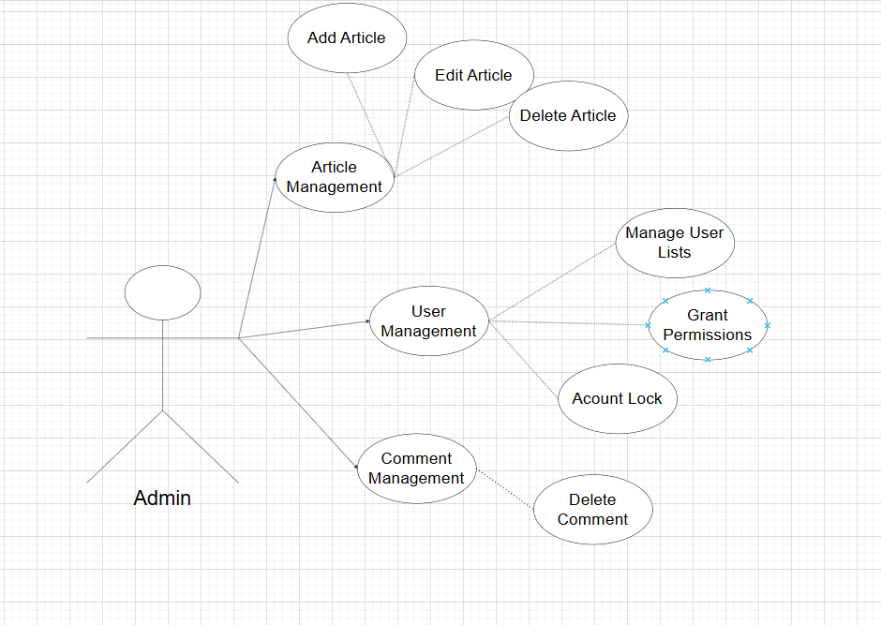
USE CASE (ADMIN)

Slide 8
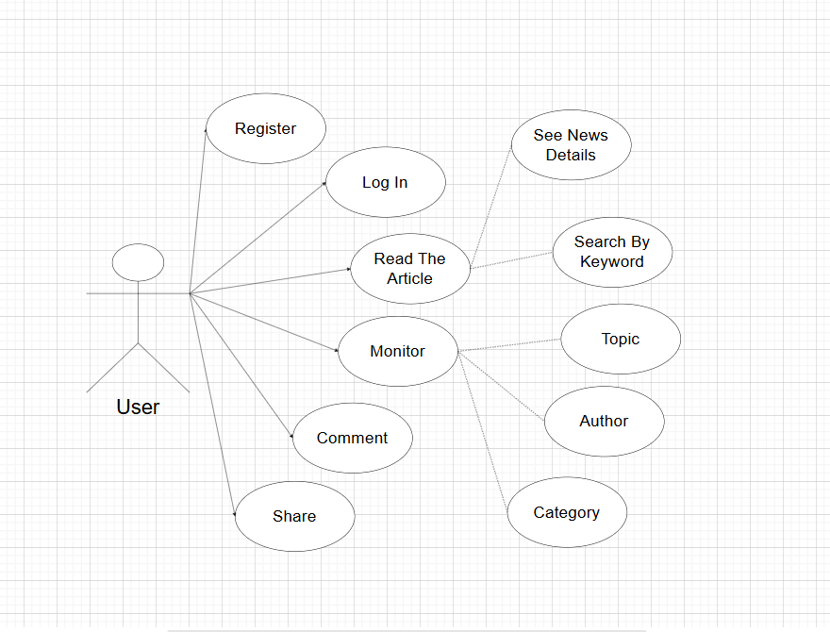
USE CASE (USER)
Notes:
Đăng nhập/đăng xuất
Xem bài viết, video
Bình luận về bài viết, video
Gửi phản hồi
Đăng nhập/đăng xuất
Tạo bài viết, sản phẩm,
danh mục, biểu ngữ
Thêm/Khóa tài khoản Người dùng/Quản trị viên
Kiểm duyệt, xóa bình luận

Slide 9
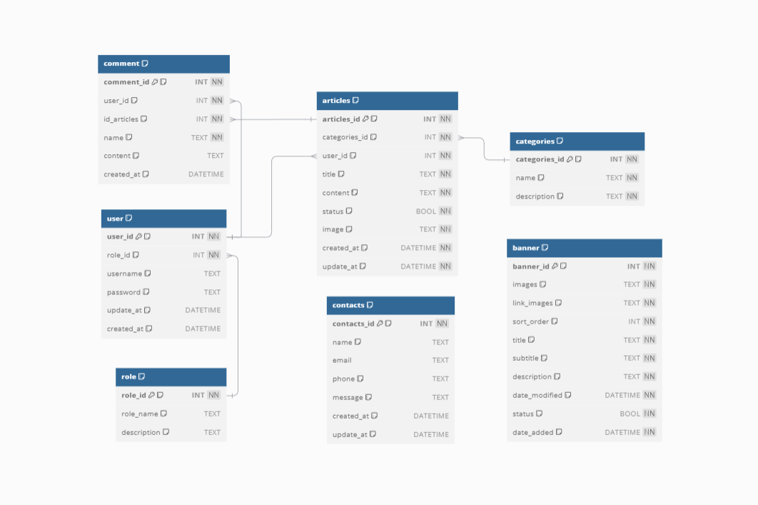
DATABASE DIAGRAM IDEAS

Slide 10
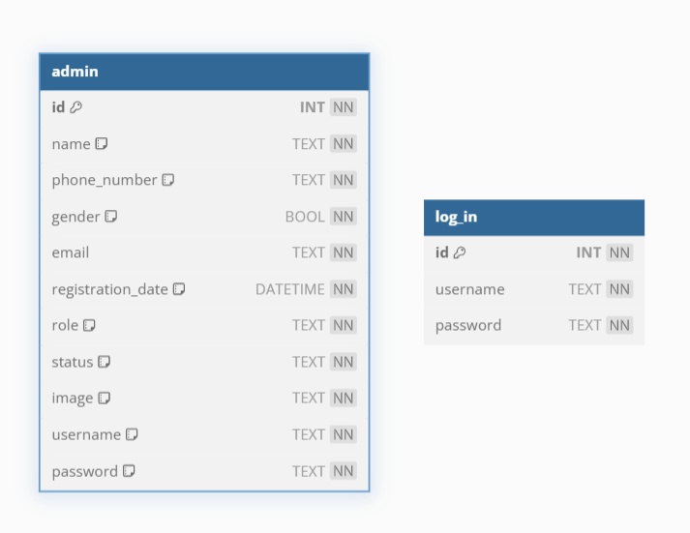
DATABASE DIAGRAM

Slide 11

VIEW
DEMO

Slide 12

Thank
you!

